Slide 1
Argo Workflow ArgoCD CICD Pipeline
독고혁

Slide 2
Agenda
Introduction
What is CICD
Platforms available
Why use Argo projects
Example
Lessons Learned

Slide 3
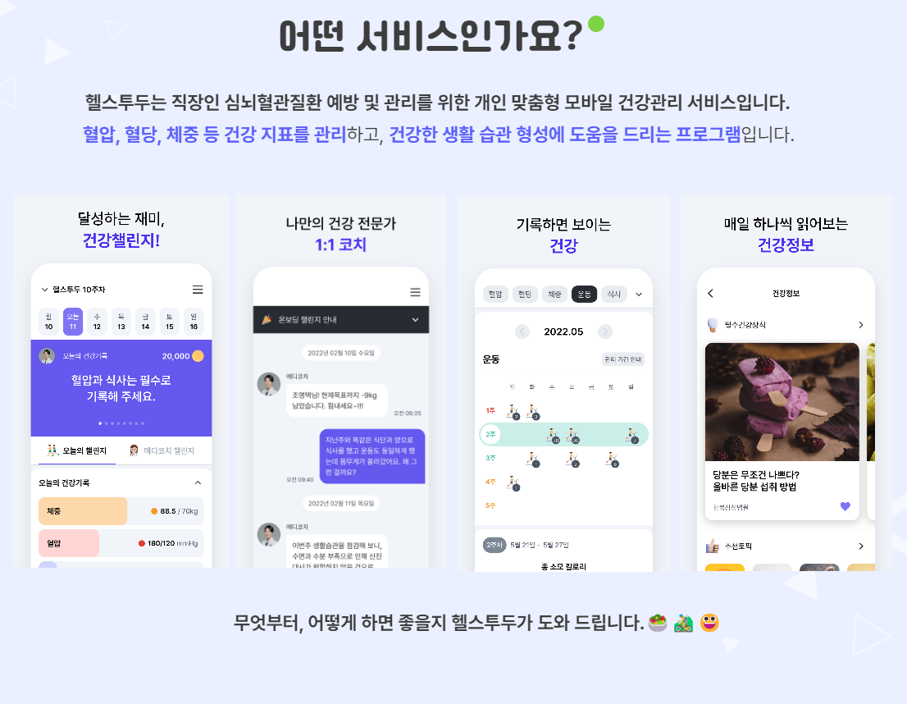
Introduction
안녕하세요 독고혁 입니다.
쿠버네티스코리아의 운영진으로 활동하고 있고 최근에는 헬스케어에 관심이 많아 지면서 헬스케어 관련 스타트업중 하나인 휴레이포지티브에서 DevOps 롤을 맡아서 헬스투두라고하는 헬스케어앱을 안정적이고 안전하게 운영하는것에 집중하고 있습니다.

Slide 4
이전에 배포란
Test/Build
Prep. Deploy
Deploy to Env.
Notes:
이전에 on-prem 이나 vm 에 배포를 진행을 할때에는 소스를 클론하고 테스트하고 빌드를 하고나서 그 다음에는 각각의 방법으로 개별환경에 따라서 배포를 준비하고 (예를 들어서 HA 구성이 되어있다면 로드밸런서 하나씩 웹서버를 드레인시키고 웹과 was 서버 연결끊는등의 작업들을 하고) 개별 환경에 하나씩 작업을 진행을 했어야 했습니다. 어느정도 스크립트를 통해서 자동화가 가능은 했지만 그래도 꽤 많은 작업을 수동으로 진행을 해야하는 부분이 많았습니다.

Slide 5
CICD Pipeline
Continuous Integration
Continuous Deployment
CLONE
TEST
BUILD
UPDATE
Automatically deploy to environment
소스를 클론, 테스트, 빌드, gitops 업데이트
Dev 환경에 자동배포
Notes:
kubernetes 로 넘어오게 되면서 제대로 활용하기 위해서는 cicd pipeline 을 만들어야 할 필요성이 있었습니다. 그러다보니 많은 툴들이 나오게 되었고 배포하는데까지 이름도 생겨서 ci cd cd 라고 세분화하여 부르기도 하게 되었습니다.
현재 저희가 사용하는 cicd pipeline 을 그림으로 그려보았습니다.
CI 부분에서는 소스레포에서 어떤 브랜치 전략을 사용할 것인지 어떤 방식으로 머지 할 것인지 또는 깃 서브모듈화하여 사용할 것인지에 따라서 다르게 소스를 받아와서 테스트하고 컨테이너 이미지까지 빌드하고 gitops 를 업데이트 하는 것까지 argo workflow 에서 진행합니다.
CD 부분에서는 argocd 에서 gitops 에 개발에는 커밋후 자동 배포를 진행하고 stg 에는 태그로 분류하여 자동 배포하며 prd 에는 stg 에서 qa 가 완료된후에 배포가 진행되게 됩니다.

Slide 6
CICD Pipeline
Continuous Integration
Continuous Delivery
Continuous Deployment
BUILD
TEST
MERGE
Automatically release to repository
Automatically deploy to environment
소스를 빌드, 테스트, 머지
소스를 레포에 릴리즈
Dev, Prd 환경에 자동배포
Notes:
최근에는 CD 가 세분화되어서 그림과 같이 사용이 되고 있기도 합니다. 저희도 release 까지 자동화를 목표로 삼고 있습니다.

Slide 7
어떤것을 써야하나?
Tools and platforms
Github Action – marketplace 에서 필요한 거의 모든 actions 을 구해 workflow 를 구성할 수 있다
Gitlab - 오픈소스도 제공 설치형도 제공한다
Circle CI – 병렬로 테스트나 잡을 수행할 수 있다
Tekton – 오픈소스로 github action 과 거의 비슷하게 사용가능
Spinnaker – 오픈소스로 많은 기능을 제공한다(개별 컴포넌트가 많다고 생각된다)
Jenkins – 오픈소스로 설치형으로 사용가능 k8s operator 도 제공
Argo – 오픈소스이고 argo project 별로 workflow, cd, event, rollout 을 제공하고 많은 기능을 제공한다
Notes:
Cicd pipeline 을 구성하기 위해서는 툴또는 플랫폼의 도움이 필요하기 때문에 어떠한 것을 사용하는것이 좋을지에 대한 고민이 많았습니다. 여기 계신분들중에 어떤 툴을 사용해야할지 아직 선택하지 못하셨거나 고도화를 원하시는 분들에게 참고가 되면 좋을 것 같아서 제가 도입을 위해서 테스트를 진행했었거나 실제로 사용했던 것들에 대해서 잠시 이야기 드릴까 합니다.
깃헙은 깃헙을 사용하시다면 가장 쓰기에 좋다고 생각 필요한 거의 모든 액션이 마켓 플레이스에 있다 깃랩~ 써클씨아이~ 텍톤~ 스피내커는 개인적으로 많은 기능을 제공하는데 여러 컴포넌트를에 대한 트러블슈팅이 어려웠다
젠킨스는 아마 가장 많이 쓰였던 또는 쓰이고 있지 않나 생각하는데 조금 복잡한 파이프라인을 만들기에는 더 어렵다고 생각한다.
마지막으로 argo project 인데 kubernetes native 하게 나와있는 오픈소스 프로젝트이고 workflow, cd, event, rollout 등 의 프로젝트를 제공하고 이를 통해서 cicd pipeline 을 원하는대로 구성하는 것이 가능하다

Slide 8
Argo를 선택한 이유
Argo Workflow
Kubernetes CRD 로 구현된다
Declarative 하게 사용할 수 있다
DAG 및 멀티 파이프라인 지원
Kubernetes 와 마찬가지로 YAML 로 workflow 관리
CI 용도뿐 아니라 배치잡 또는 기타 workflow task들을 trigger 또는 cron으로 작동 시킬수 있다
Notes:
여러툴을 사용해보고 검토해보면서 argo workflow 를 최근에는 가장 많이 사용하고 있는데 그 이유는 오픈소스 프로젝트이고 쿠버네티스 crd 로 구현되어있기 때문에 쿠버네티스에서 사용성을 그대로 가져갈 수 있었습니다. 또한 선언적으로 yaml 을 사용해서 구현이 가능하고 DAG 및 멀티 파이프라인을 구성이 가능하고 CI 용도 뿐이 아니라 ETL, 배치잡 또는 기타 일회성 태스크들도 트리거하거나 스케줄해서 사용하는것이 가능합니다. 실제로 저희는 ci 와 배치성 작업을 argo workflow 에서 사용하고 있습니다.

Slide 9
Argo를 선택한 이유
ArgoCD
사용하기 편한 GUI 제공
CLI 툴도 제공
Declarative 하게 사용할 수 있고 GitOps 방식을 사용
Plain yaml, Helm, Kustomize 를 이용해서 배포가능
멀티 클러스터에 배포 가능
SSO 연동 가능
Rollback 기능 등
Notes:
Argocd 는 사실 많은 분들이 이미 많이 사용하고 계실거라 많은 부분을 이야기 드릴 필요는 없을 것 같은데요 그래도 조금 설명을 해보면 무엇보다 사용하기 편한 gui 를 제공을 하고 sso 연동, rbac 권한, 프로젝트로 관리, 등의 기능들을 제공하고, 마찬가지로 선언적으로 사용할 수 있고 깃옵스 방식을 사용합니다.
그리고 plain yaml, helm, kustomize 다 지원하기 때문에 여러분들이 익숙하신 방법으로 사용이 가능합니다.

Slide 10
깃헙 예제
로컬 클러스터에서 argo workflow, argocd 를 구성해서 cicd 구현해보기
https://github.com/protess/cicd-tutorial.git
Notes:
이렇게 쭉 이야기와 슬라이드로만 보여드렸는데요 백문이불여일견인지라 직접 따라 해보시면 좋을 것 같아서 Argo workflow argocd 를 kind cluster 내에서 cicd 를 구현한 예제를 만들어 보았습니다. 제가 올려놓은 데모영상을 보시고 따라해보시면 좋을 것 같습니다.

Slide 11
Lessons Learned
Argo workflow 의 러닝커브가 높은편
Input artifact git 을 제공하는데 내장된 go git 의 이슈가 꽤 있다
ttl 을 설정하지 않으면 pod 가 계속 남아 있게 된다
Workflow 의 lint 가 명확하지 않은 경우가 있다
ArgoCD의 auto sync 는 3분 간격으로 작동한다
CLI 로 syn and wait 로 원하는 결과를 얻으려면 조건을 잘 맞추어서 보내야한다
Auto sync 를 사용할때 각각의 application 의 특성을 잘 이해하고 사용하지 않으면 원하지 않는 결과를 얻을 수 있다(애매하면 auto sync 를 사용하지 않는 것이 좋다)
Notes:
마지막으로 레슨런드입니다. Argo workflow 에서 제공되는 기능들이 많다보니 러닝커브가 낮은편은 아니라고 생각이 됩니다. Argo 에서 제공해주는 예제들과 문서가 잘 되어있지만 그래도 조금 부족하다는 느낌이 없잖아 있습니다.
Argo 에서 제공하는 artifact 라는 기능이 있고 이것을 이용해서 깃의 기능을 이용할 수 있는데 내장된 go git 의 이슈가 있어서 submodule 이 클론이 안되거나 하는등의 문제가 있습니다. 이것에 대한 이슈로 지금은 그냥 git 커맨드를 사용중입니다.
워크플로우에 ttl 을 설정하지 않으면 계속 pod 가 남아있어서 매우 귀찬은 상황이 발생합니다 그리고 ttl 을 설정하게 되면 archived workflow 를 따로 세팅을 해주어야 이전에 완료된 workflow 들과 로그들을 볼 수 있게 됩니다.
워크플로우를 만들다보면 yaml 이다보니 인덴트 등의 실수가 발생하는데 lint 를 gui 에서 해주기는 하지만 명확하지 않을때가 있습니다.
Argocd 오토싱크는 3분 간격으로 풀링이 되기 때문에 cicd pipeline 에서 바로 트리거를 해주지 않으면 최대 3분까지 기다려야 하는 상황이 있을 수 있습니다.
Argocd cli 툴이 제공하는 기능이 많은데요 sync and wait 를 그냥 주게 되면 싱크를 하는데 조금 시간이 걸릴경우에는 cli 에서는 fail 로 나오게 될 수 있어서 조건을 잘 걸어서 보내야 합니다.
Auto sync 를 사용하지 않는것이 좋은 앱들도 있습니다. Gitops 에서 자주 업데이트가 되지 않는 앱이라면 사용하지 않는 것이 좋을 수 있습니다.

Slide 12
Thank You
독고혁
https://www.notion.so/protess/Protess-s-log-9b7dbeecb287463a930457062c8e68e4?pvs=4

